Slide 1
5 3 8 10 6

Slide 2
3 5 6 8 10
к у л о н

Slide 3
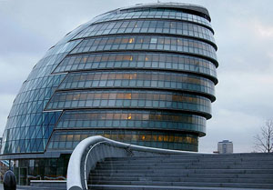

Slide 4
1. Узнать что такое сантиметр?
2. Научиться измерять отрезки и предметы.
3. Научиться чертить отрезки.

Slide 5


Slide 6
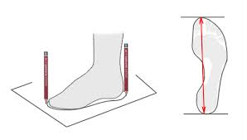

Slide 7
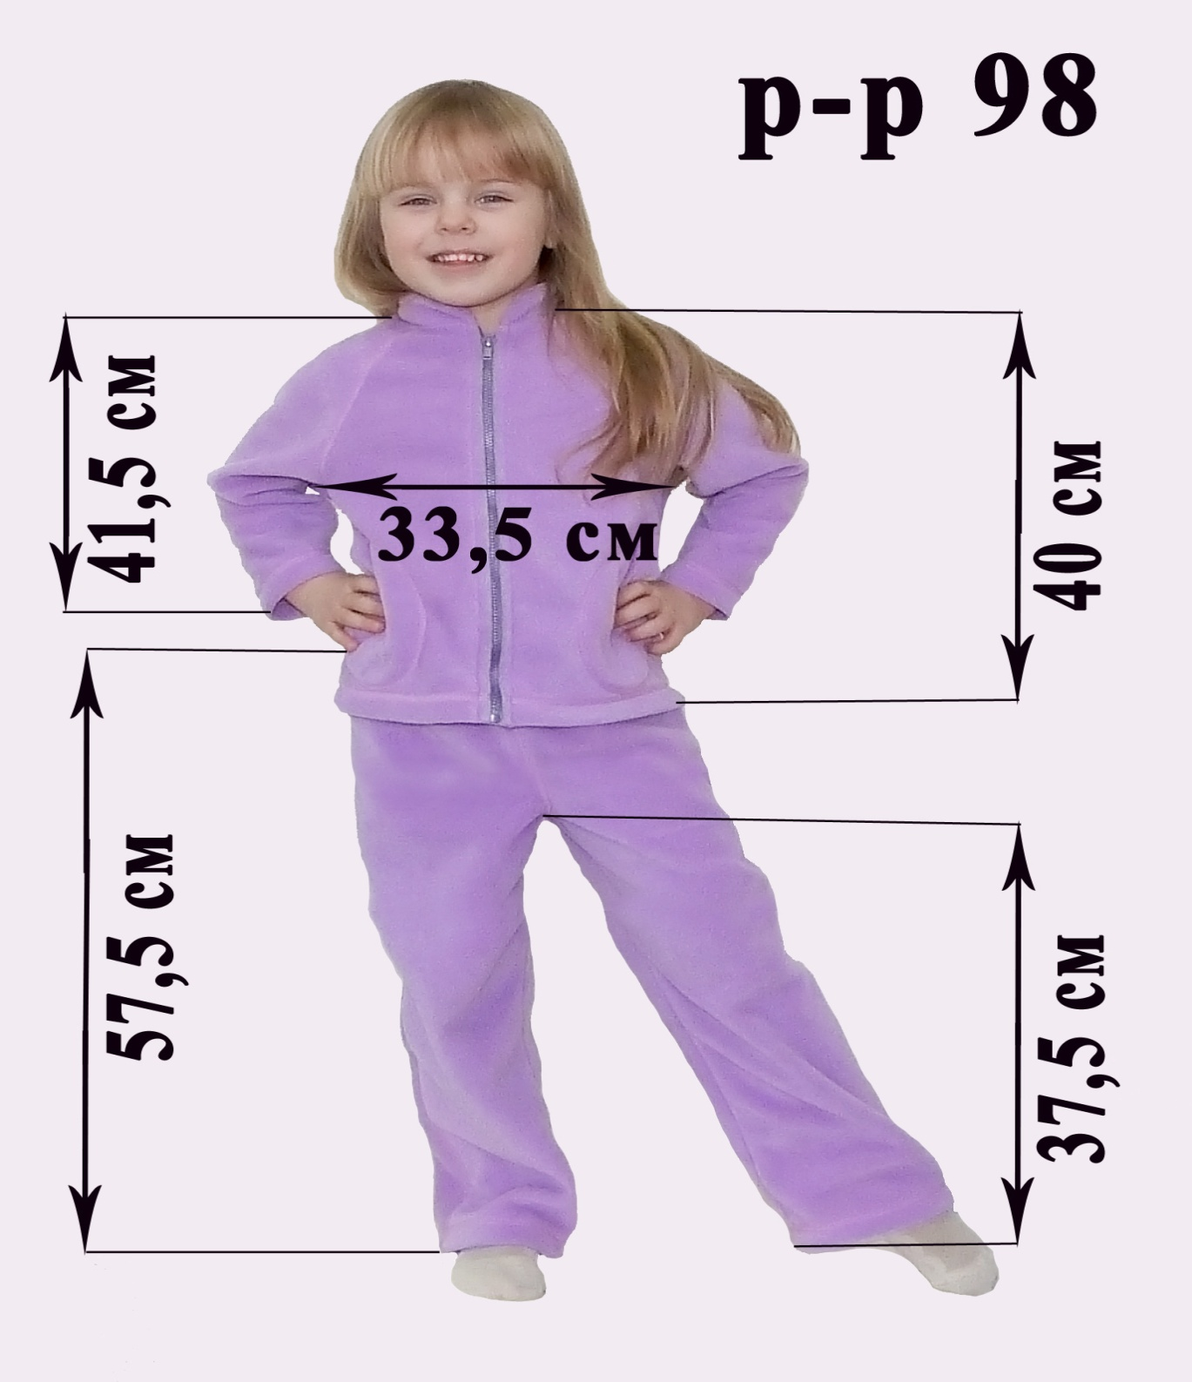

Slide 8
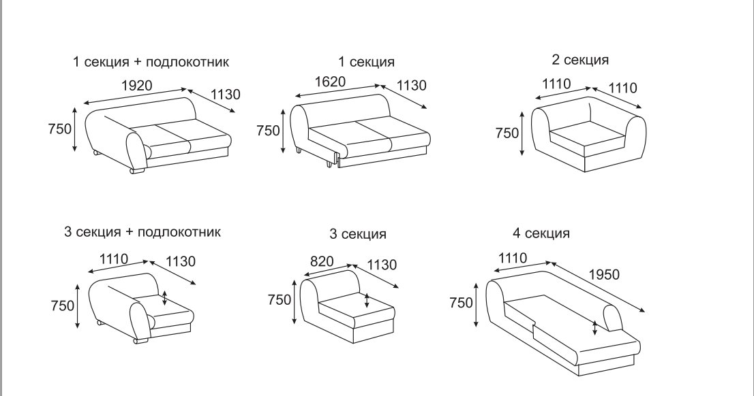

Slide 9
1. Узнать что такое сантиметр?
2. Научиться измерять отрезки и предметы.
3. Научиться чертить отрезки.

Slide 10




